Slide 1

Основные требования к проектированию изделий.
Элементы конструирования.
Выполнила:
учитель технологии
МОУ «СОШ №5»
г.Стрежевого
Голещихина В.А.

Slide 2
Этапы проекта
1.Подготовительный этап:
☻ выбор темы проекта;
☻ обоснование выбора;
☻ разработка эскизов, выбор лучшего из них;
☻ разработка технологии;
2 Технологический этап – выполнение операций, предусмотренных технологическим процессом.
3.Заключительный этап:
☻ выполнение рекламного проспекта;
☻ определение затрат на изготовление;
☻ защита проекта;

Slide 3

Ты ошибся!

Slide 4

Молодец!

Slide 5
Предлагаю темы проекта на выбор:
1.Игрушка для брата или сестры.
2. Подарок для мамы.
3. Игрушка для себя.
4. Полезные изделия для дома.

Slide 6
Варианты, предлагаемые для выбора:
Модели автомобилей (материалы для изготовления: белая жесть, проволока)
Модели вертолетов (материалы для изготовления: белая жесть, проволока)
Полезные изделия для дома (подсвечник, вешалка, скалка, солонка, перечница, разделочная доска).
Шкатулка, киянка, подставка, табурет, столик.

Slide 7
Технологическое требование
Экономичность – производство изделия с наименьшими затратами, получение наибольшей прибыли при эксплуатации изделий.
Точность - должна быть такой, чтобы деталь не стоила слишком дорого.
Эргономика - предусматривает изготовление такого изделия, которое обслуживалось
Безопасность - технологических процессов и операций предусматривает создание изделий, не представляющих опасности для человека, изготавливаемых без нарушения его здоровья, жизнедеятельности.
Экологичность – одно из актуальных требований, предъявляемых к технологичности.

Slide 8
Последовательность обсуждения
Проанализируйте проблемы, с которыми сталкивается потребитель приобретая его в магазине.
Определите требования к изделию.
Осуществите поиск вариантов изделия.
На основе анализа выберите варианты изготовления изделия.
Проанализируйте возможности школьной мастерской, которые позволят определиться в выборе варианта формы изделия.

Slide 9

Метод фокальных объектов
шкатулка
стол
Деревянный, металлический, письменный, раздвижной, складной
кошка
Пушистая,
Мяукает,
Ловит мышей
утюг
Горячий,
электрический,
тяжелый,
с паром

Slide 10
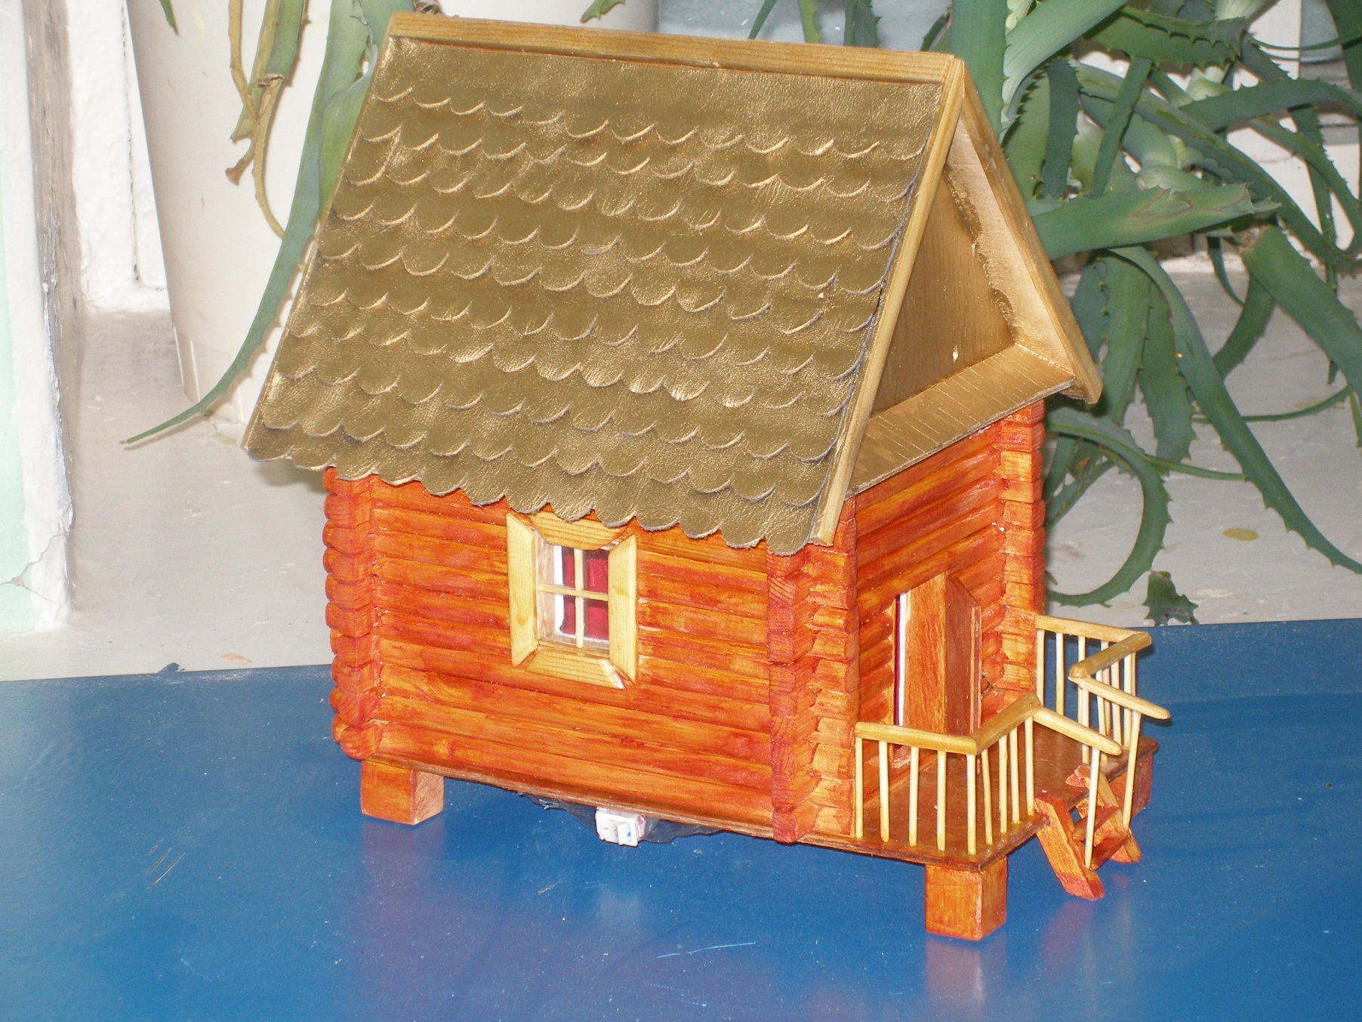
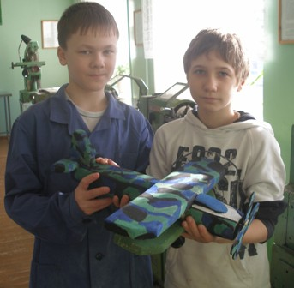
Изделия выполненные обучающимися

Slide 11
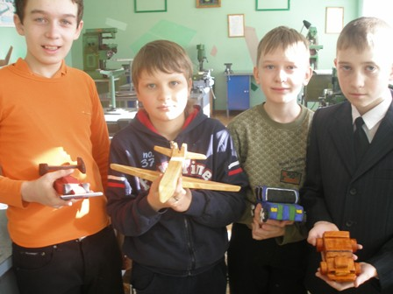
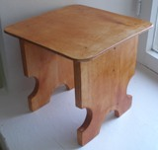
Изделия выполненные обучающимися

Slide 12
Вопросы:
Удалось ли группе выполнить задание?
Легко ли работать в группе?
Кто ощущал себя некомфортно и почему?
Всегда ли прав тот, кто берет на себя руководящую роль в группе?

Slide 13
Домашнее задание
Дома проанализируй те вашу работу, и обратитесь к источникам информации. Может, вы добавите или измените свой проект.
Последовательность обсуждения
Оцените изделие по следующим показателям:
- материалы доступны;
- технология изготовления понятна;
- безопасен в работе;
- дизайн соответствует назначению;
-стоимость дешевле, чем в магазине.

